Slide 1
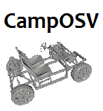



Valérie Guichon - UMR CNRS 6164
Responsable du LabFab Université de Rennes 1
Conférence – POSS 2018 © Valérie Guichon – 5 décembre 2018 – CC-by-sa-3.0

Slide 2

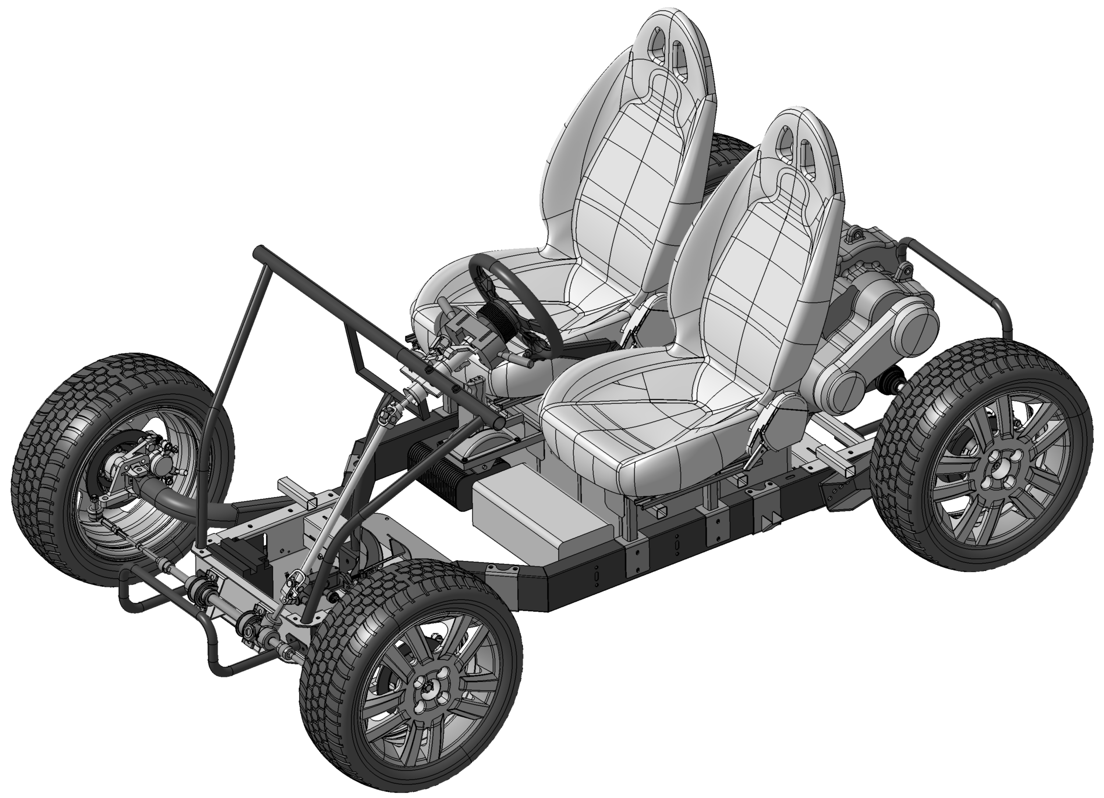

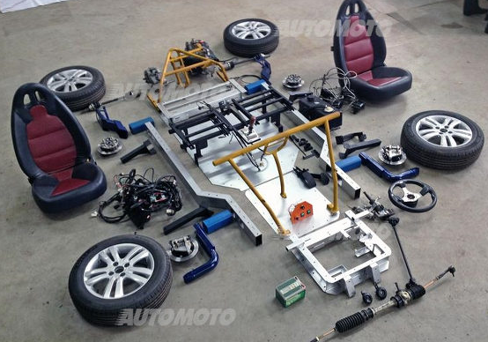

CampOSV : le projet global
Objectif du projet CampOSV :
Prototyper des véhicules en cohérence avec leur écosystème
Conférence – POSS 2018 © Valérie Guichon – 5 décembre 2018 – CC-by-sa-3.0

Slide 3
CampOSV : le projet global
Le projet CampOSV est né en 2014, lors de la constitution du LabFab de l’Université de Rennes 1 :
Un projet open hardware qui permet de créer la transdisciplinarité en interne à l’Université puis en externe avec d’autres établissements, des tiers lieux que sont les Fablabs, des acteurs divers citoyens, retraités, demandeurs d’emploi, tous makers.
Dans un but commun de réaliser un projet open hardware : prototyper des véhicules en cohérence avec leur écosystème. À titre d’exemple outre les briques technologiques, deux véhicules open source, sont en cours de développement : un véhicule solaire intégrant des matériaux bio-sourcés ou recyclés et un handivéhicule.
Conférence – POSS 2018 © Valérie Guichon – 5 décembre 2018 – CC-by-sa-3.0

Slide 4
CampOSV et PyOSVUE
Dans ce contexte et au lancement du projet, la nécessité d’un outil s’est avéré crucial pour atteindre les objectifs du projet CampOSV :
Le référencement des 60 000 pièces d’un véhicule ;
La modélisation précise compte tenu des aspects sécuritaires liés à l’objet « véhicule » ;
Le développement collaboratif en cohérence avec les dynamiques développées au sein des tiers lieux de fabrication, regroupant de nombreuses disciplines, des acteurs hétérogènes…
PyOSVUE : La plateforme libre de conception d’objets complexes est lancée en 2016.
Conférence – POSS 2018 © Valérie Guichon – 5 décembre 2018 – CC-by-sa-3.0

Slide 5
Documentation et actualités
Comment nous suivre ?
Wiki : http://wiki.lafabriquedesmobilites.fr/wiki/VehiculeLibre
Site internet : http://camposv-labfab-ur1.ietr.fr
Twitter : @LabFab_UR1
Conférence – POSS 2018 © Valérie Guichon – 5 décembre 2018 – CC-by-sa-3.0

Slide 6
Je vous remercie de votre attention :
valerie.guichon@univ-rennes1.fr
Conférence – POSS 2018 © Valérie Guichon – 5 décembre 2018 – CC-by-sa-3.0

